Slide 1

[3팀 제안서 발표]
신형진, 윤해빈, 이창환, 허준수
Notes:
안녕하십니까. 3팀 발표를 맡은 ooo입니다. 발표 시작하도록 하겠습니다.

Slide 2

목차
1. 배경
2. 프레임워크
3. 진행 계획
Notes:
목차입니다. 프로젝트 주제 선정 배경과 개요, 프레임워크, 진행 계획 순으로 발표하겠습니다.

Slide 3
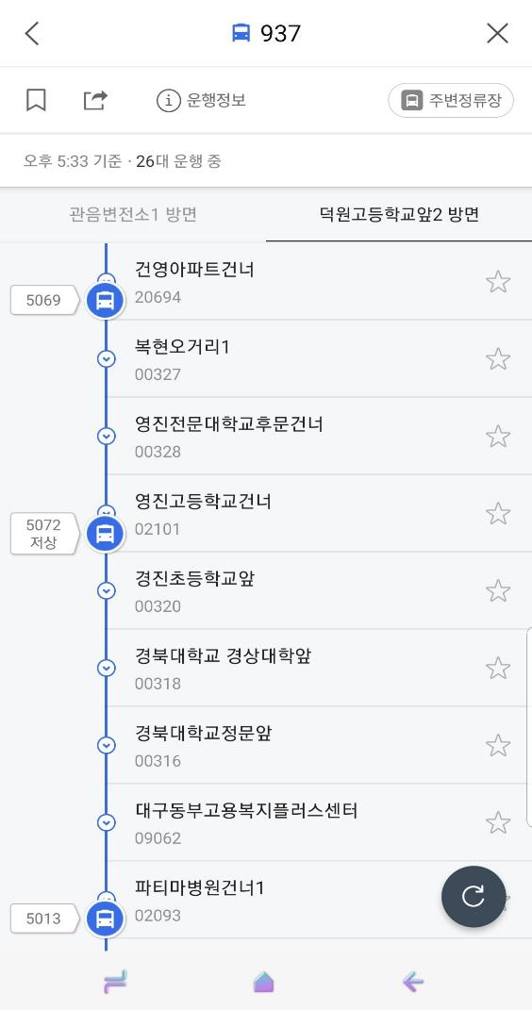
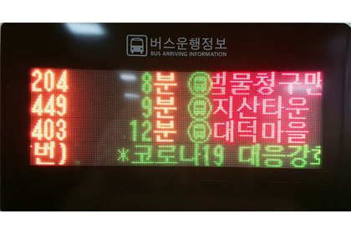


Part 1
배경
Notes:
프로젝트 소개와 주제입니다. 프로젝트 아이디어 선정 배경에는 제가 대중교통인 버스를 이용하면서 느끼는 불편함에서 아이디어를 얻게 되었는데요, 버스운행정보(시간, 위치) – 정확성이 떨어집니다. (신호 대기 시간과 교통체증으로 인한 딜레이)
또 다른 예시인 네이버지도 앱에 937버스 노선입니다. 대략 버스가 어디에 왔는지 언제쯤 오겠는지를 예측할 수 있는데요
문제는 각 정류장마다 이동하는데 걸리는 시간이 다르다는 점입니다.
예를 들어 버스노선을 보시면 건영아파트-복현오거리를 가려면 오거리를 건너야 하기 때문에 신호 대기 시간이 굉장히 깁니다. 그런데 영진전문대 – 경북대 경상대앞은 신호가 많이 없어 정류장 하나하나가 굉장히 빨리 지나갑니다.
때문에 현재 제공되는 네이버지도 앱에 실시간 버스 위치 기능은 신호의 딜레이 유무에 따라 정확한 시간 예측이 어렵습니다. 이러한 불편함을 고치고 싶어서 아이디어를 내게 되었는데요
아이디어 : 각 정류장에 신호등 변경 시간을 추가하는 것(사용자가 언제 도착할지 예상가능)

Slide 4
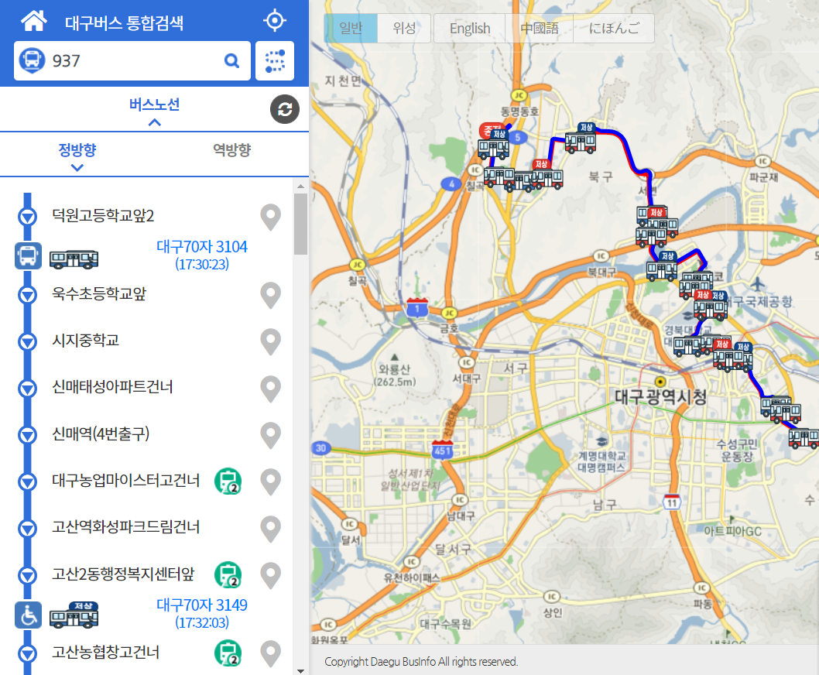
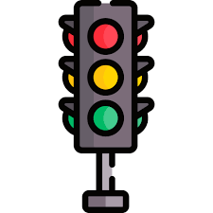
Part 2
프레임워크
Notes:
프로젝트를 만들기 위한 프레임워크와 api에 대해서 설명하겠습니다.
실시간 버스 위치를 프레임워크로 두고 + 신호등 api(전국신호등표준데이터) 와 같이 공공데이터 api가 필요합니다.

Slide 5

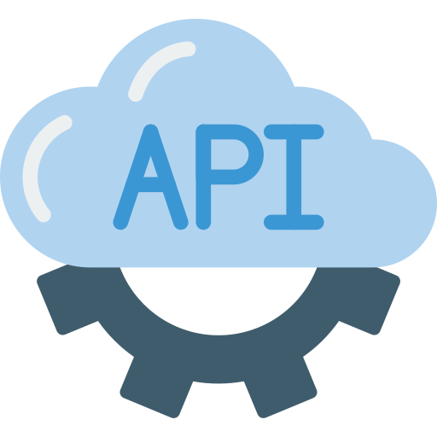
Part 3
진행 계획
Notes:
저희는 매주 금요일 모바일앱프로그래밍 수업이 끝나고 정기적인 대면 회의를 할 계획입니다.
그리고 프로젝트를 만들기 위한 공공데이터 api를 찾아보고 연구하며 프론트엔드 + DB + 백엔드를 접목하여 만들어나갈 계획입니다.

Slide 6



Part 3
진행 계획(구현계획)
Notes:
프로젝트를 구현하기 위한 계획인데요
안드로이드 스튜디오(ui, 프론트엔드) + 몽고 DB(데이터베이스) + spring boot(서버, 백엔드)
현재는 이렇게 계획되어 있습니다.

Slide 7
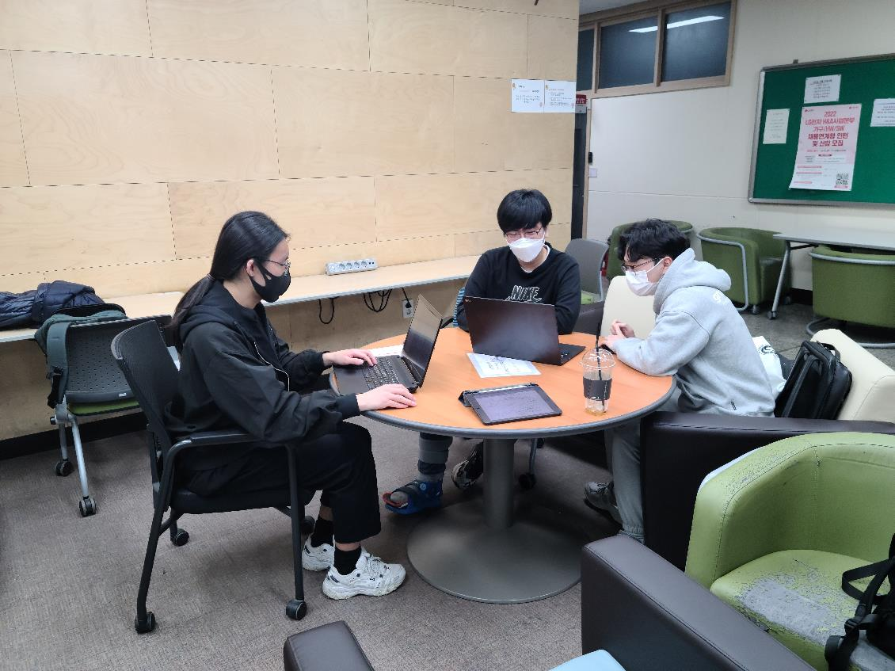
Part 3
회의
Notes:
마지막으로 회의사진을 보여드리며 발표를 마무리하도록 하겠습니다.

